Slide 1


Playing with English
Anotace: Materiál je určen žákům 6. ročníku a slouží k zopakování základní probrané slovní zásoby formou her.
Název školy: ZŠ štětí, Ostrovní 300
Autor: Lenka Pizúrová
Název materiálu: VY_32_INOVACE_AJ.6.08_playing_with_english
Název: Present simple and present continuous
Vzdělávací oblast: Jazyk a jazyková komunikace
vzdělávací obor: Cizí jazyk – anglický jazyk
Téma: Přítomný čas prostý a průběhový
Ročník:6.
Školní rok: 2011/2012
Datum: 03.04. 2012
Číslo operačního programu CZ.1.07/1.4.00/21.1693

Slide 2
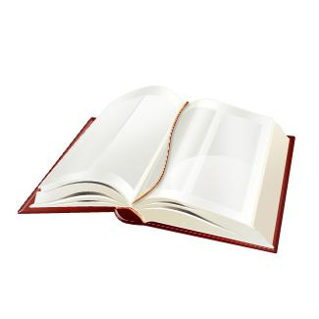

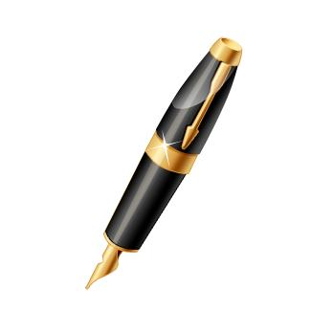

What is this?
This is a book.
This is an exercise book.
This is a pen.
This is a pencil.

Slide 3
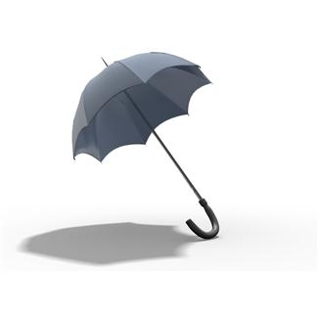
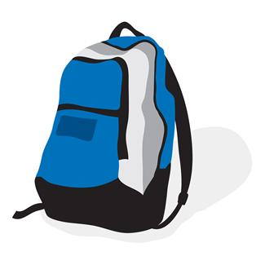
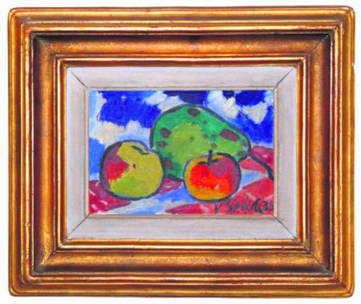
What is this?
This is an umbrella.
This is a bag.
This is a picture.

Slide 4

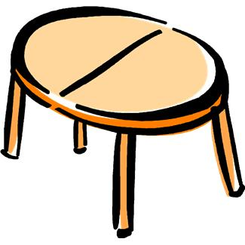

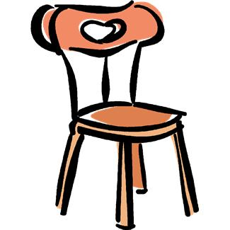
What is this?
This is a table.
This is a house.
This is a chair.
This is a window.

Slide 5
Wordsearch – can you find these words?
R W H W E N G L I S H L T F B
M X B S B W I Y S U M D E L I
C Z E C H Z F F A C U B D T O
I U D S K S D Q A D I O U P L
O R V P O X N O G P N E B MO
Y Y R T S I M E H C S U N Q G
T A Y A D N O M S D C A S C Y
G W D Y U G I C A Y I W K G E
M A U S R R I Y S A S N O H K
C Y M A E S W H M D U K O T A
O A P E Y N T S C S M P K N C
T H X H S A D I Z R G A N G C
Y T P S M S F E L U X Q W G G
L I O N E R C J W H O B P K F
Y O W B X K I B K T U P B A E
BIOLOGY
CHEMISTRY
CZECH
ENGLISH
GAMES
GEOGRAPHY
MATHS
MONDAY
MUSIC
PHYSICS
SCIENCE
SUNDAY
THURSDAY
TUESDAY
WEDNESDAY

Slide 6
Which word is wrong?
mum dad sister friend brother grandma
wash up cook hoover get up iron set the table
black yellow purple long pink brown
Monday Friday morning Sunday Wednesday
desk exercise book pencil rubber bag umbrella
door window chair apple table picture

Slide 7

What time is it?
It´s twenty past three.
It´s half past nine.
It´s quarter to ten.
It´s ten to two.
It´s twenty-five to six.
It´s quarter past seven.
It´s five past one.
It´s twenty to eight.
It´s five to five.
Půl šesté a pět minut.
Čtvrt na osm.
Půl osmé a deset minut.
Půl desáté.
Jedna hodina a pět minut.
Za deset minut dvě.
Za deset minut půl čtvrté.
Za pět minut pět.
Třičtvrtě na deset.

Slide 8
Metodický návod
Materiál slouží k zopakování základní slovní zásoby.
První 3 slidy – žáci napíší/řeknou o jakou věc se jedná, možné různými způsoby, po pokliku se objeví správné řešení (autorka použila větu This is a/an)
4. slide k procvičení – osmisměrka
5. slide k procvičení – žáci vyškrtnou slovo, které nepatří do řady
6. slide k procvičení – žáci spojí správné a j a čj časové údaje

Slide 9
Odkazy
Klipart [on-line]. 2012 [cit. 2012-04-01]. Dostupný z www:
http://office.microsoft.com/cs-cz/images/results.aspx?qu=kniha&ex=1&origin=FX010132103#ai:MC900441734|
http://www.dreamstime.com/stock-image-cartoon-exercise-book-image9475371
http://office.microsoft.com/cs-cz/images/results.aspx?qu=tu%C5%BEka&ex=1#ai:MC900441732|
http://office.microsoft.com/cs-cz/images/results.aspx?qu=pero&ex=1#ai:MC900441726|
http://office.microsoft.com/cs-cz/images/results.aspx?qu=batoh&ex=1#ai:MP900439428|
http://office.microsoft.com/cs-cz/images/results.aspx?qu=de%C5%A1tn%C3%ADk&ex=1#ai:MP900404944|
Obrázek, [cit. 2011-04-01]. Dostupné z: http://www.blesk.cz/clanek/zpravy-udalosti-krimi/103418/zmizely-obrazy-zrzaveho-a-spaly.html

Slide 10
Odkazy
http://office.microsoft.com/cs-cz/images/results.aspx?qu=d%C5%AFm&ex=1#ai:MC900441738|
http://office.microsoft.com/cs-cz/images/results.aspx?qu=okno&ex=1#ai:MC900215066|
http://office.microsoft.com/cs-cz/images/results.aspx?qu=hodiny&ex=1&origin=FX010132103#ai:MC900441431|

